Slide 1



试用期岗位职责ppt模板

Slide 2
目 录
CONTENTS
个人简历介绍
岗位认知情况
岗位竞聘优势
未来工作规划

Slide 3

第一部分
个人简历介绍
基本情况
学习经历
工作经历
荣誉奖项

Slide 4

基本情况
学 历：大学本科
毕业院校：华中师范大学
专 业：某某学院某某专业
通讯地址：武汉市华中师范大学
电 话：139-****-****
自我评价：
姓 名
我是一个爱学习、有计划、乐观向上、兴趣广泛的人，拥有较强的组织能力和适应能力、并具有较强的管理策划与组织管理协调能力。
梦想总是留给有准备的人

Slide 5

学习经历
添加您的标题
添加您的标题
您的内容打在这里，或者通过复制您的文本后，在此框中选择粘贴。
您的内容打在这里，或者通过复制您的文本后，在此框中选择粘贴。
2008
2012
2006
2010
2014
添加您的标题
添加您的标题
添加您的标题
您的内容打在这里，或者通过复制您的文本后，在此框中选择粘贴。
您的内容打在这里，或者通过复制您的文本后，在此框中选择粘贴。
您的内容打在这里，或者通过复制您的文本后，在此框中选择粘贴。

Slide 6
工作经历
现在
请在此处输入内容，或右键选择只保留文本来复制粘贴您的内容。
广州
请在此处输入内容，或右键选择只保留文本来复制粘贴您的内容。
上海
请在此处输入内容，或右键选择只保留文本来复制粘贴您的内容。
北京
请在此处输入内容，或右键选择只保留文本来复制粘贴您的内容。

Slide 7

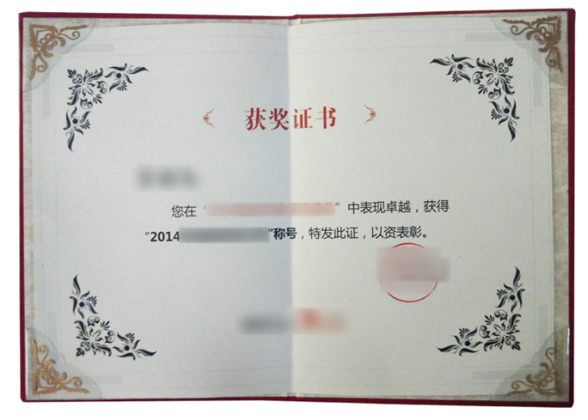

荣誉奖项
1
2009年荣获A公司“年度杰出贡献员工”称号
2
2010年荣获A公司“卓越贡献奖”
3
2011年参与的“某某项目”获得公司明星项目奖
4
2012年获得B公司“个人业绩突出奖”
5
2013年获得B公司“最佳策划师”称号

Slide 8
第二部分
岗位认知情况
行业概述
现状及优势分析
SWOT分析
竞争对手分析

Slide 9
行业概述
添加您的标题
您的内容打在这里，或者通过复制您的文本后，在此框中选择粘贴。
添加您的标题
您的内容打在这里，或者通过复制您的文本后，在此框中选择粘贴。
添加您的标题
您的内容打在这里，或者通过复制您的文本后，在此框中选择粘贴。
添加您的标题
您的内容打在这里，或者通过复制您的文本后，在此框中选择粘贴。

Slide 10
现状及优势分析
现状主要是描述一下当前我们公司、部门的现在基本状况。客观的列出公司在行业所处的地位，发展状况，发展趋势等。必要时可以使用表格，图表等工具来表达。下面是一个图表示例，用户在做自己的图表时，可以参考以下配色，字体等。

Slide 11
WSOT分析
S
W
此处添加标题
您的内容打在这里，或者通过复制您的文本后，在此框中选择粘贴。
此处添加标题
您的内容打在这里，或者通过复制您的文本后，在此框中选择粘贴。
O
T
此处添加标题
您的内容打在这里，或者通过复制您的文本后，在此框中选择粘贴。
此处添加标题
您的内容打在这里，或者通过复制您的文本后，在此框中选择粘贴。

Slide 12
竞争对手分析
新思维
某某企业最近的一系列动作，体现了一种新思维
01
新打法
02
不再只专注于某方面，面另一方面有了新突破
异业联合促销
03
联合有相近业务的企业做联合促销。
品质上台阶
04
品质管理上有了新突破，以前老问题得到了解决。
广告力度较大
05
在几个电视台，报纸投放了大量广告，制作质量和覆盖人群都扩大了

Slide 13
第三部分
岗位竞争优势
专业素质良好
业绩优秀稳定
工作态度严谨
存在的问题
问题改善措施

Slide 14
专业素质良好
专业技术能力
管理协调能力
多年的行业积累，让我在某某技术方面拥有一定的操作能力。
担任过项目经理，对于组织团队、协调管理有一定的认识，并取得了一些成绩。
专业素质
领导开拓能力
年轻激情，有一颗奋发向上的心和渴望成功的欲望，敢于开拓，懂得领导团队一起实现目标。

Slide 15
业绩优秀稳定
2013年开始，营销业绩突破1000万，实现纯利润300万，业绩排名在前三。
1
2
六年的从业经验，逐渐总结出一套行之有效的营销方法，并经历了实践的检验。
业绩稳定
3
坚持开拓新客户与维系老客户两手抓，尽一切努力促进业绩增长。

Slide 16

需要改正问题
您的内容打在这里，或者通过复制您的文本后，在此框中选择粘贴。
您的内容打在这里，或者通过复制您的文本后，在此框中选择粘贴。
1
您的内容打在这里，或者通过复制您的文本后，在此框中选择粘贴。
2
您的内容打在这里，或者通过复制您的文本后，在此框中选择粘贴。
3
您的内容打在这里，或者通过复制您的文本后，在此框中选择粘贴。

Slide 17
问题改善措施
添加您的标题
您的内容打在这里，或者通过复制您的文本后，在此框中选择粘贴。
02
阶段
添加您的标题
您的内容打在这里，或者通过复制您的文本后，在此框中选择粘贴。
03
阶段
添加您的标题
您的内容打在这里，或者通过复制您的文本后，在此框中选择粘贴。
01
阶段

Slide 18
第四部分
未来工作规划
总体指导思想
专业建设
团队建设
业务拓展
管理举措

Slide 19
总体指导思想
添加您的标题
此处添加标题
78%
您的内容打在这里，或者通过复制您的文本后，在此框中选择粘贴。
您的内容打在这里，或者通过复制您的文本后，在此框中选择粘贴。
此处添加标题
您的内容打在这里，或者通过复制您的文本后，在此框中选择粘贴。
此处添加标题
您的内容打在这里，或者通过复制您的文本后，在此框中选择粘贴。
此处添加标题
您的内容打在这里，或者通过复制您的文本后，在此框中选择粘贴。

Slide 20
建设专业性部门
结果专业性
高效地
解决问题
达到并超过
同行水平
过程专业性
及时性
准确性
建设性

Slide 21
团队建设
培训学习
团队文化
●项目管理
●培养快乐、融洽、上进、互助的团队，既有单兵作战能力，又有团队协作能力；
●商业项目可行性研究方法
● 执行力及时间管理
●商务谈判
●每月一次团队活动，打造凝聚力

Slide 22
业务拓展
对现有的173家存量客户进行全面梳理，逐一走访，一方面维系感情，另一方面挖掘潜在需求。
挖掘存量客户
业务拓展
开发新客户
研究新的开辟新客户的渠道和方法，力争将新客户的数量由现在的每月10家拓展到15家。
开辟电商渠道
在天猫和京东开辟官方旗舰店，力争在一年内让电商的销量达到总销量的40%.

Slide 23
管理举措
强化KPI考核，让想干事的人有事干，有为者有位。
人员管理
目标管理
细化管理目标，强化精确管理。
规章制度
团队文化
定期培训学习、组织团队活动，凝聚团队战斗力。
建立健合的规章制度，强化执行力。

Slide 24

结束语
参加本次竞聘活动本身就是一次自我反思和提升。
竞聘成功意味着新的责任与信任；
不成功则表示还需努力，还需要成长；
无论结果如何，
我将一如既往地做好本职工作，
努力超越，追求卓越。
争取新的、更大的成绩……

Slide 25
谢谢聆听指正

